Slide 1
综合项目实战
AI + GUI + Java基础技术开发一个游戏

Slide 2
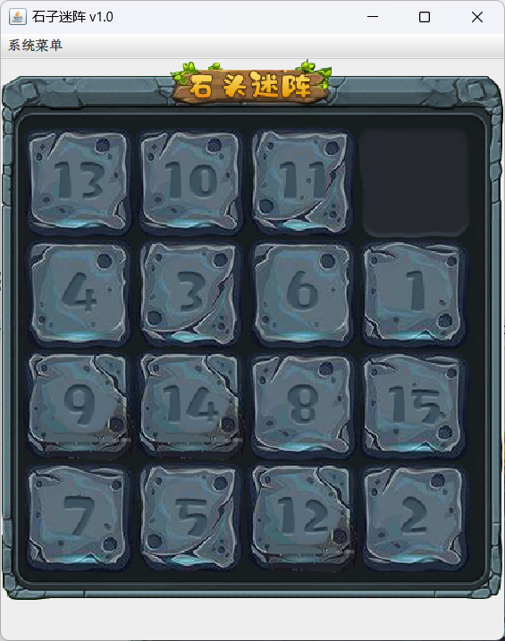
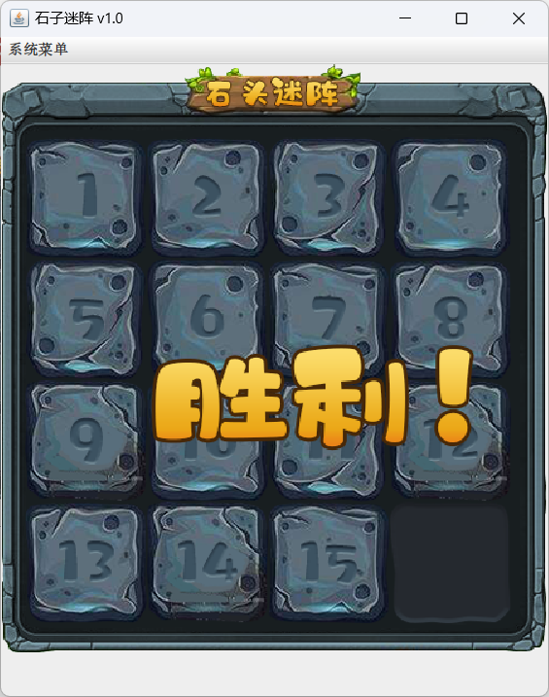
石头迷阵游戏
1、GUI界面编程
2、二维数组
3、程序流程控制。
4、面向对象编程。

